Slide 1
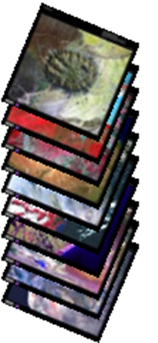
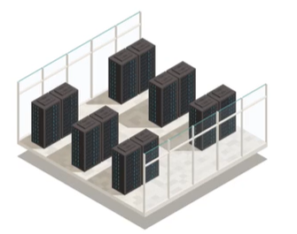
Google Earth Engine
Infraestructura computacional de Google
Catálogo de datos

Slide 2




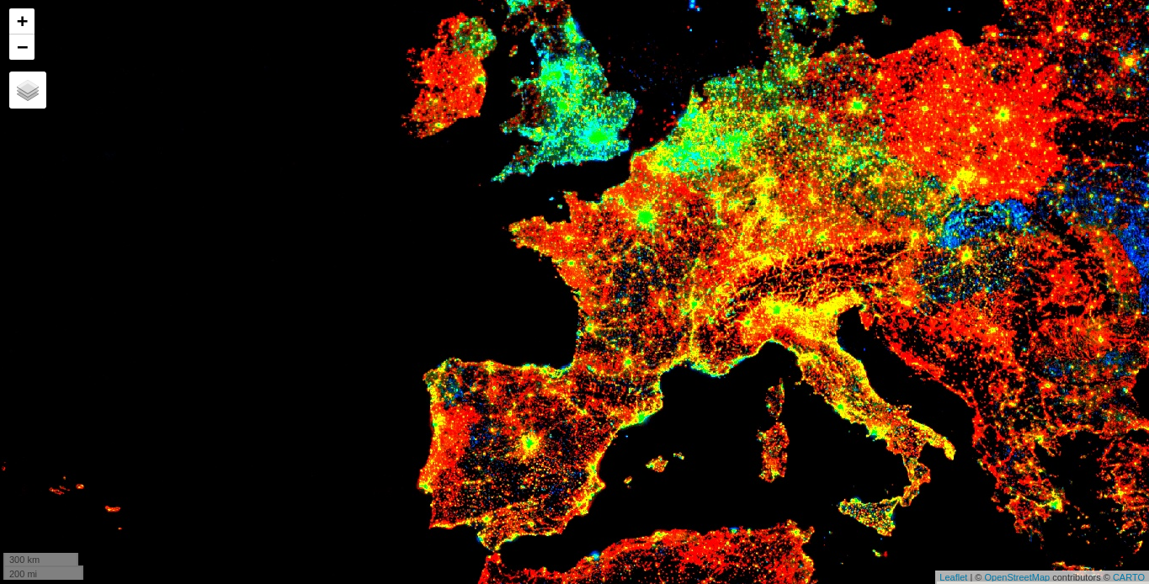

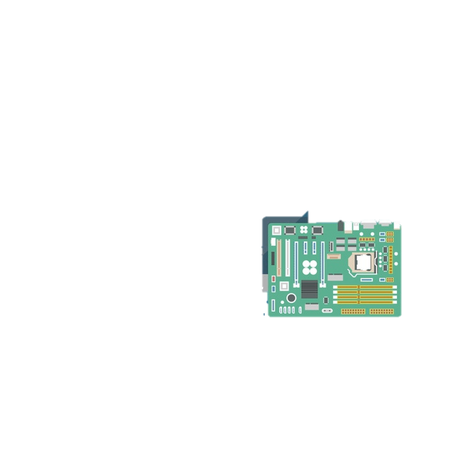
API`s

Slide 3

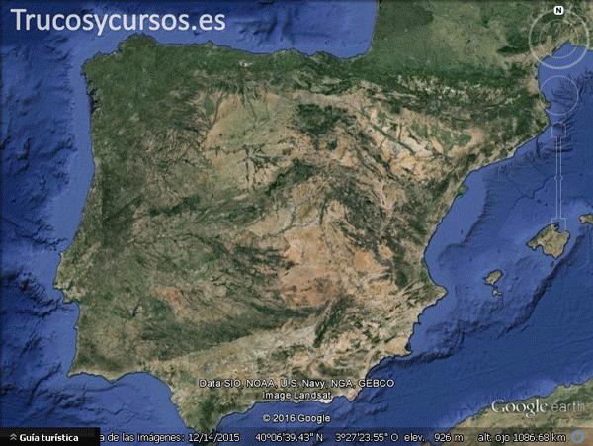
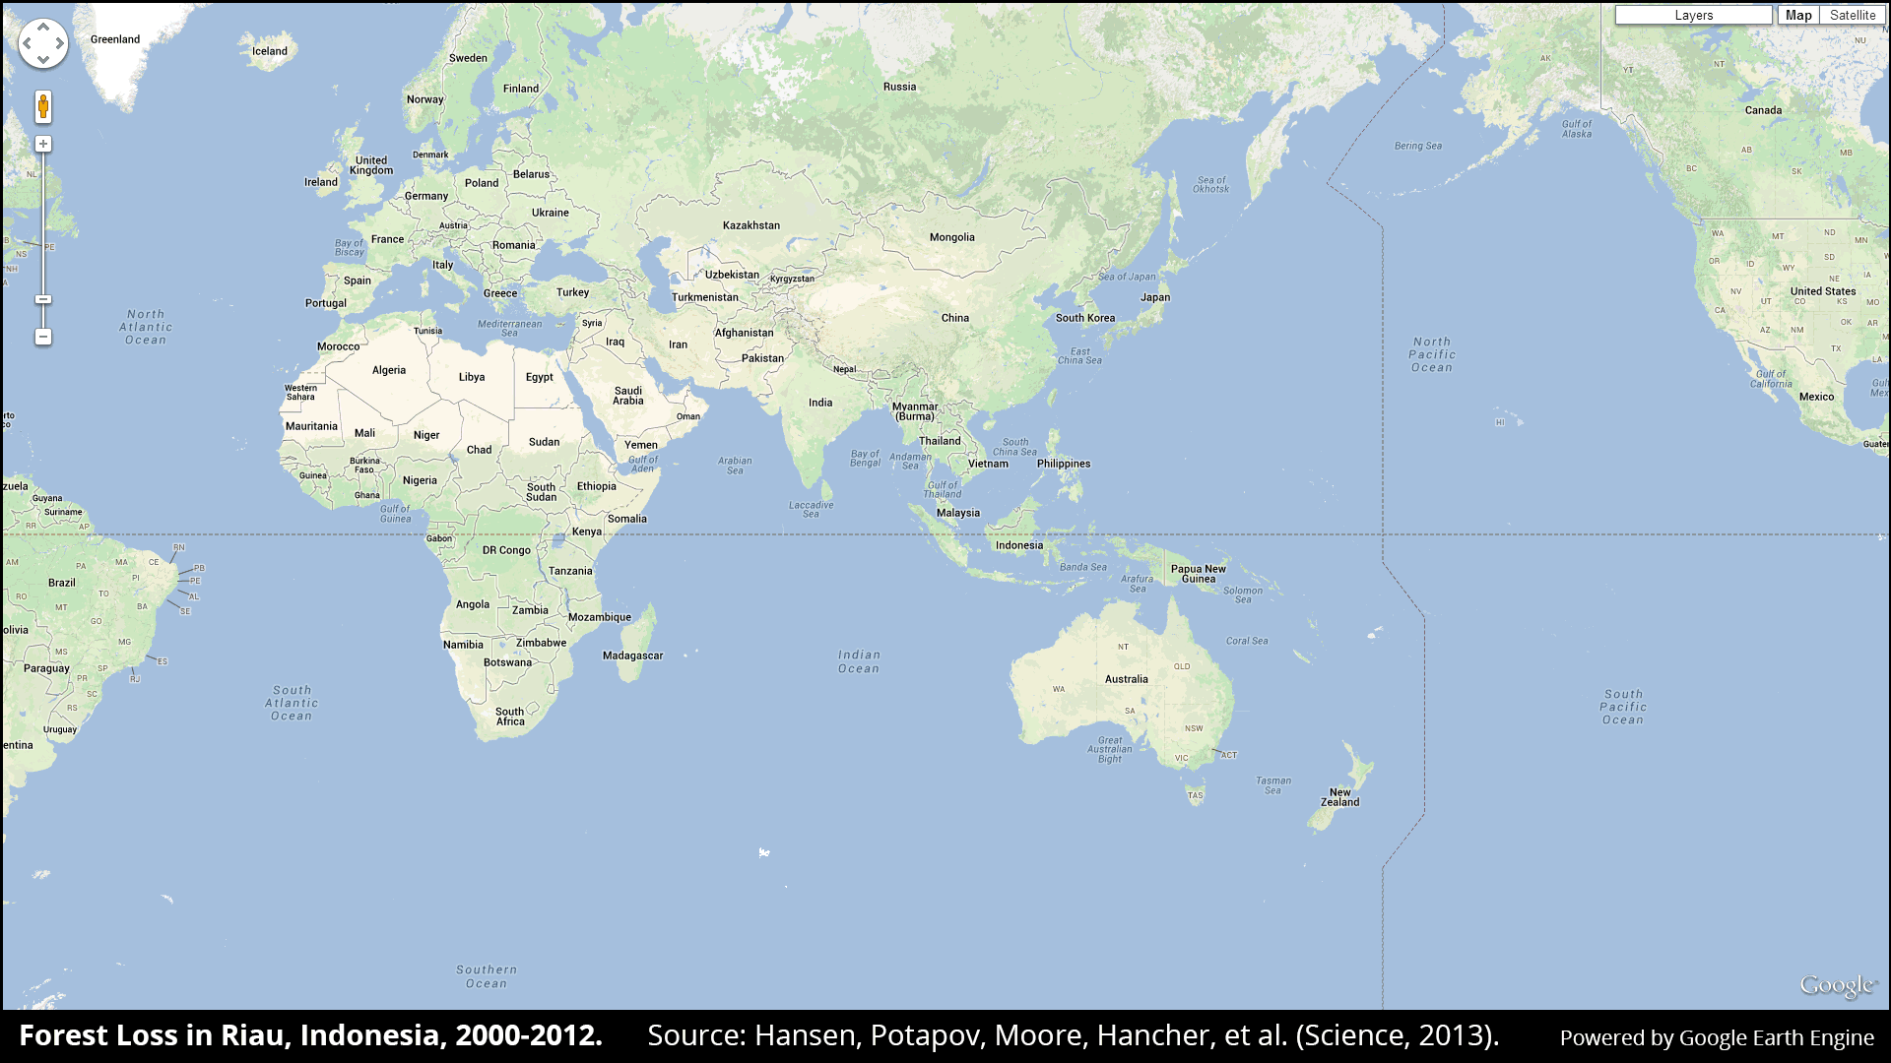
Catálogo de datos
Google Earth
Google Earth Engine
Visualización de globo en 3-D
Datos de análisis geoespacial

Slide 4
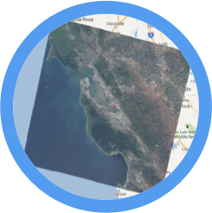

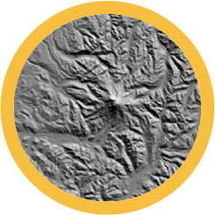
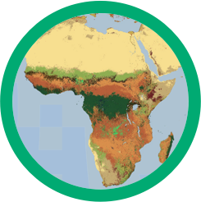

Catálogo de datos
Landsat & Sentinel 1, 2, 3 y 5p
Raw, TOA, SR, ...
MODIS
Daily, NBAR, LST, ...
Terrain
SRTM, GTOPO, NED, ...
Land Cover
GlobCover, NLCD, ...
Atmospheric
NOAA NCEP, OMI, ...
560 + Datasets publicos
4000 + nuevas imagenes cada dia
> 200 public datasets
10M + imágenes
Aprox. 7 petabytes de datos en total

